Slide 1

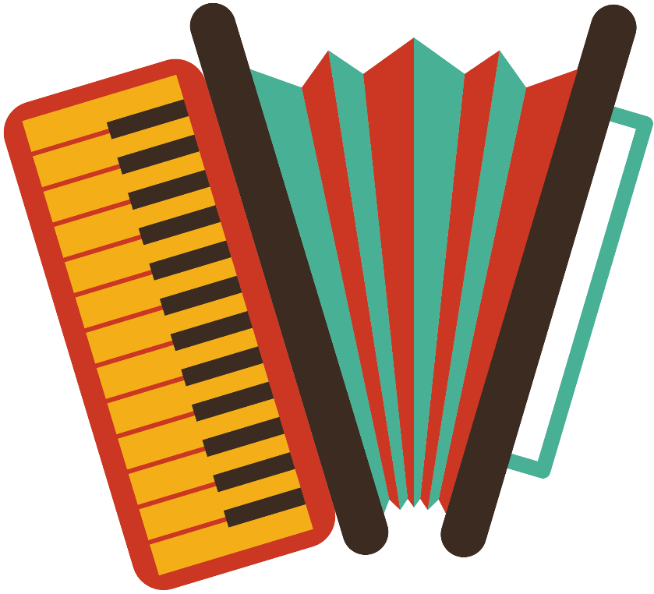
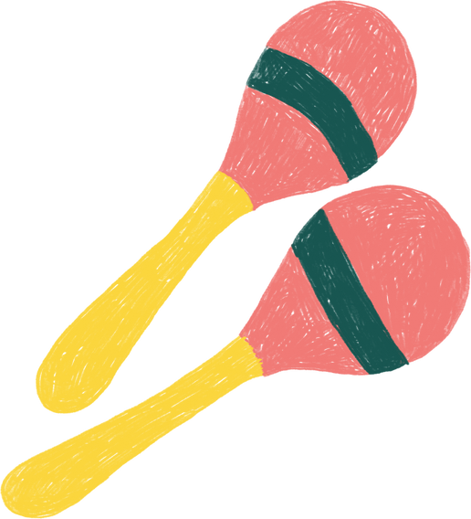









Mengenal Alat Musik Modern
KLIK Tombol Start Untuk Memulai Permainan

Slide 2





MENU
MATERI
KUIS
TENTANG

Slide 3



PENGERTIAN
Alat musik modern adalah alat musik yang sudah mendapatkan sentuhan teknologi pada pembuatannya. Berbeda dengan alat musik tradisional yang pembuatannya dilakukan manual dengan bahan alam.

Slide 4
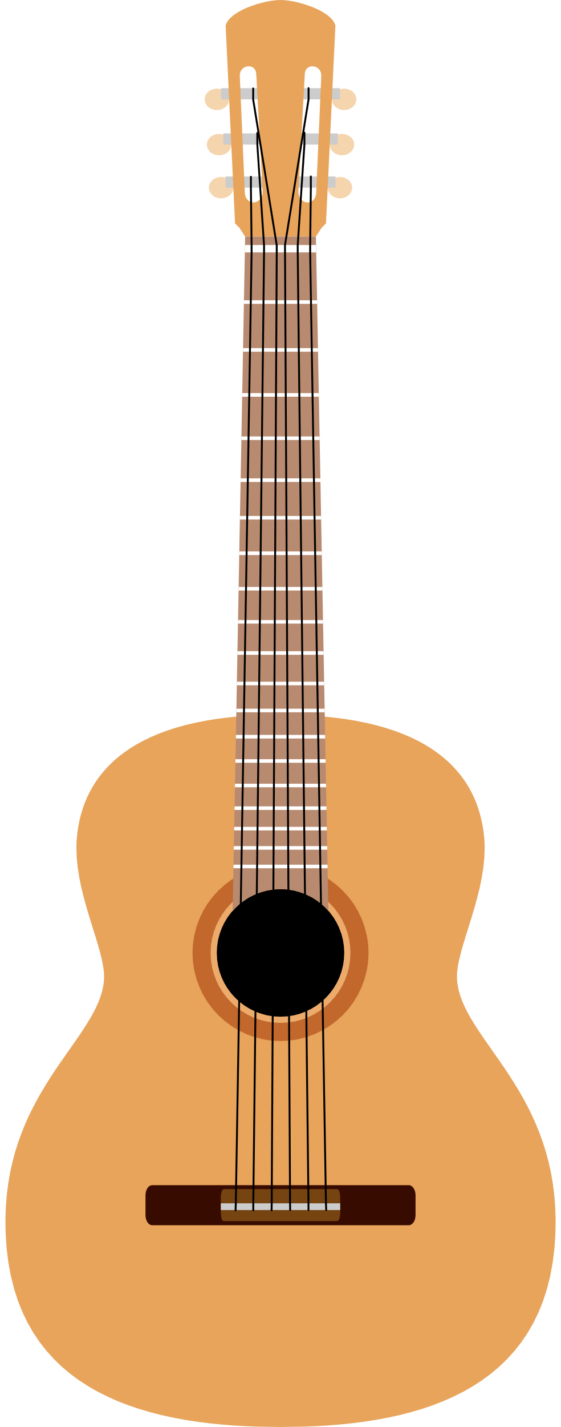
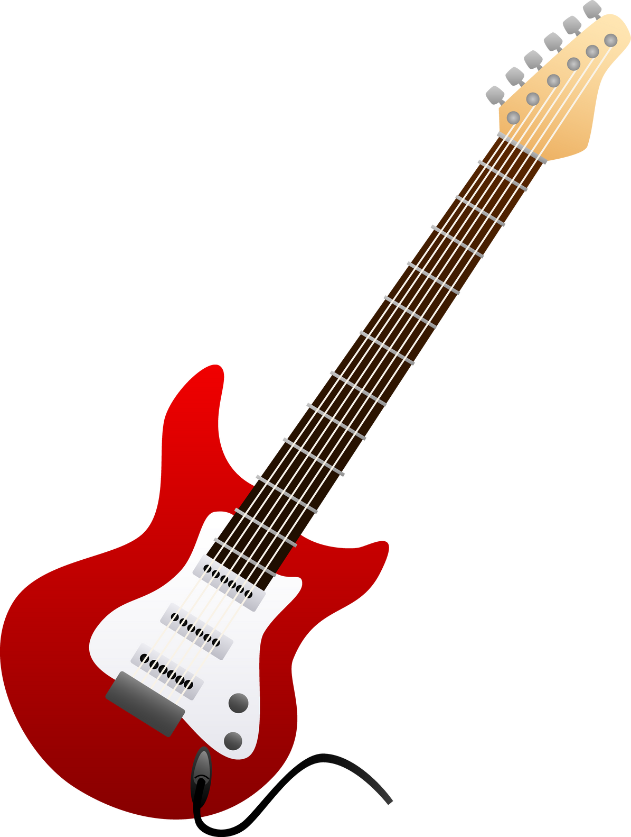

1. GITAR
Nama instrumen
Gitar adalah alat musik petik yang terbuat dari kayu dengan beberapa bagian dari logam / Metal dan terdapat 6 tali / senar untuk dimainkan. Bagian atas dan bawah dari badan gitar berbentuk angka 8.
Nama instrumen
Dengan memetik senarnya. Seorang pemain gitar biasanya disebut gitaris. Gitar terdapat dua jenis yaitu gitar akustik dan gitar elektrik.

Slide 5
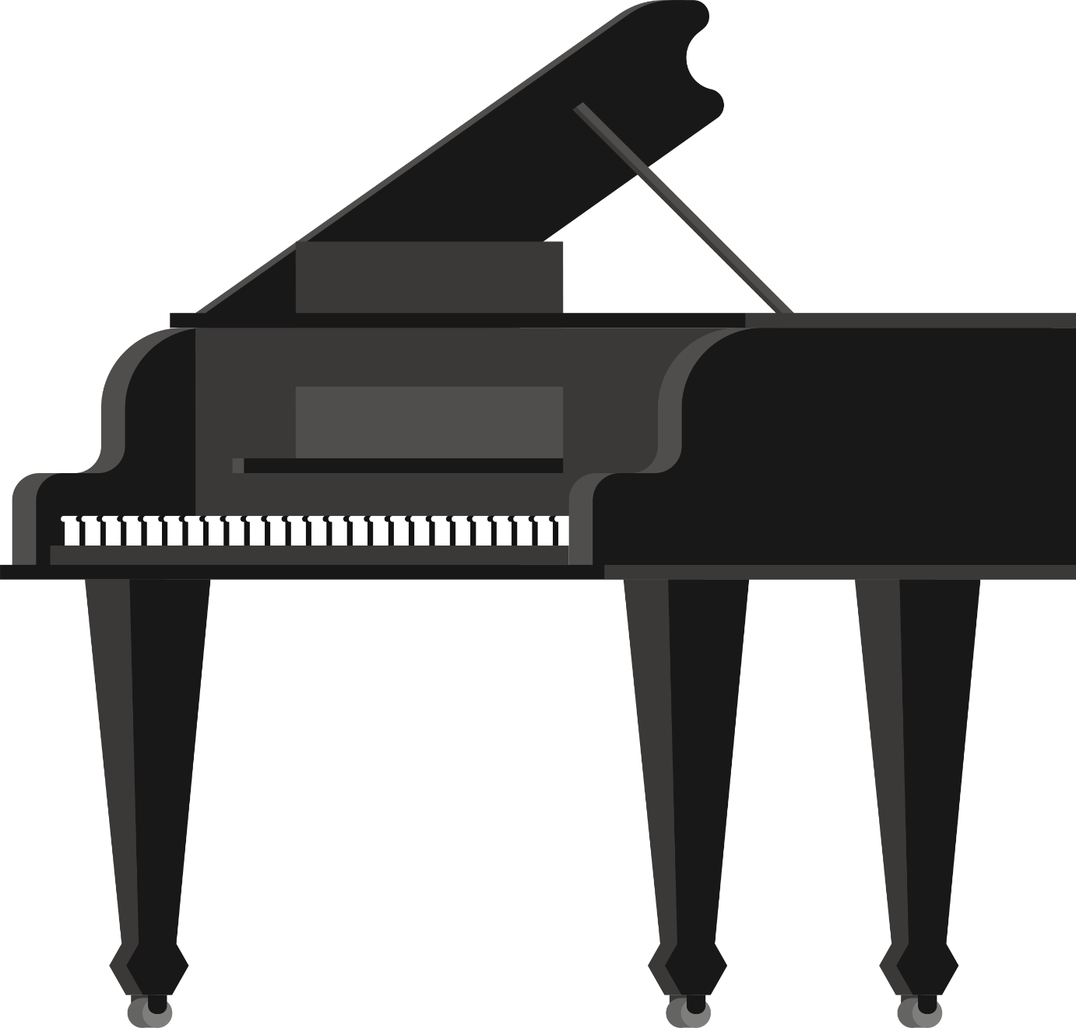
2. PIANO
Jenis instrumen
Piano merupakan alat musik modern yang memiliki suara yang indah. Alat musik ini dapat dibedakan menjadi dua, yaitu piano akustik dan piano elektronik
Cara memainkan instrumen
Piano dimainkan dengan cara menekan tuts pada papan piano. Seorang yang memainkan piano biasanya disebut dengan pianis.

Slide 6
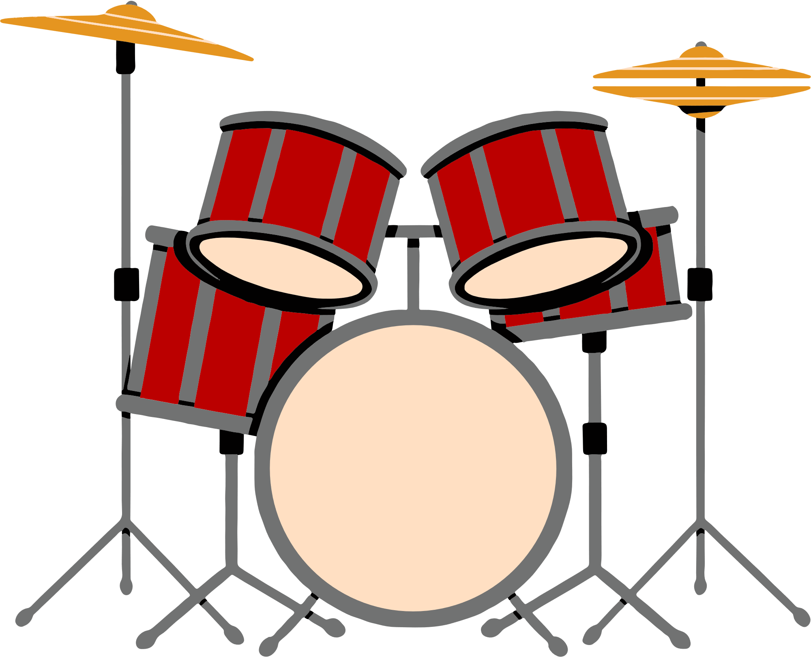
3. DRUM
Jenis instrumen
Drum adalah instrumen perkusi modern. Alat musik ini sebenarnya sudah dikenal sejak jaman dahulu dimana drum di buat dari kulit, hingga saat ini drum bisa terbuat dari berbagai bahan termasuk plastik
Cara memainkan instrumen
Cara memainkannya dengan di pukul sehingga membentuk suara yang indah. Orang yang memainkan drum set disebut drummer..

Slide 7
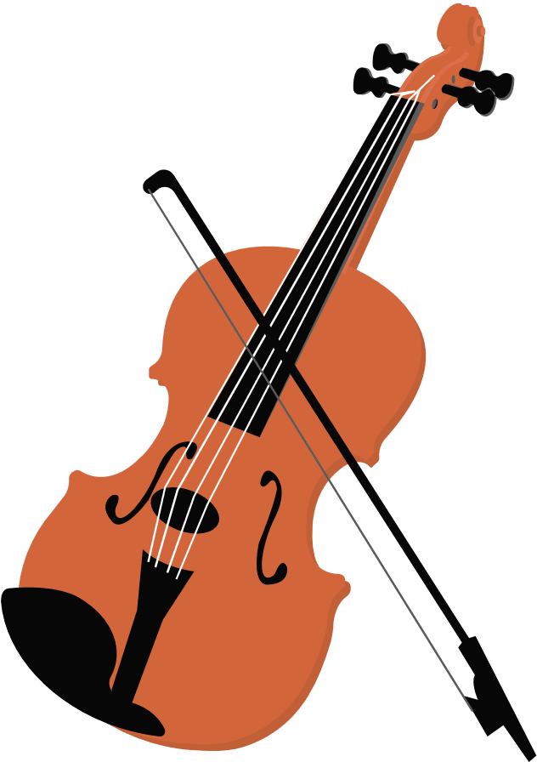
4. BIOLA
Jenis instrumen
Biola adalah sebuah alat musik dawai. Biola memiliki empat senar (G-D-A-E) yang disetel berbeda satu sama lain dengan interval sempurna kelima. Nada yang paling rendah adalah G.
Cara memainkan instrumen
Cara memainkan biola adalah dengan menggesek menggunakan busur dan memetik dengan jari-jari tangan kanan. Pemain biola biasa disebut dengan violin

Slide 8
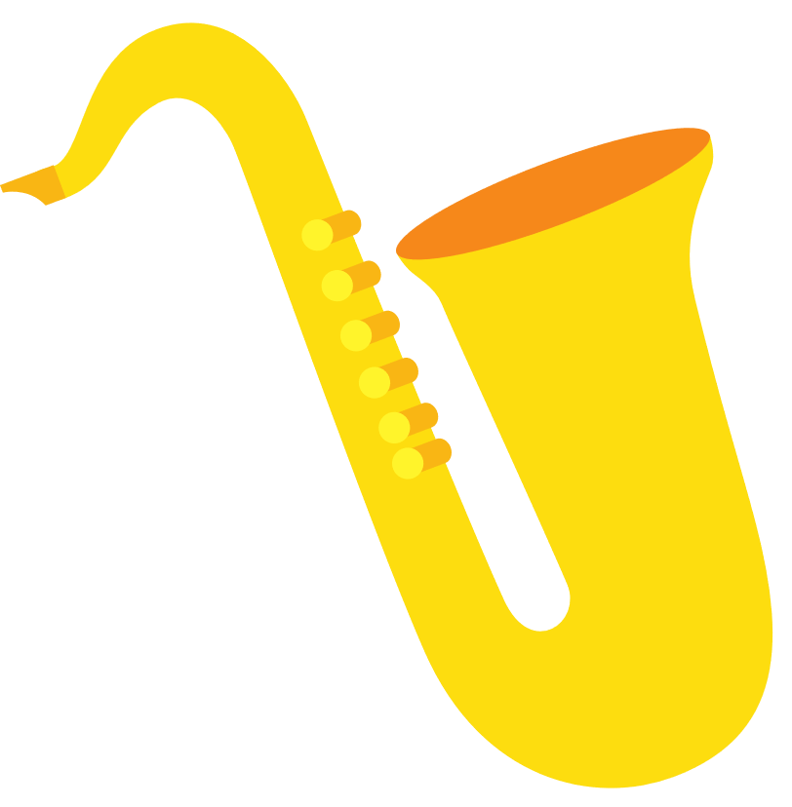
Jenis instrumen
5. SAXOPHONE
Alat musik modern satu ini terbuat dari logam dan termasuk dalam alat musik tiup, sehingga bunyi akan dihasilkan melalui udara yang bergetar.
Cara memainkan instrumen
Cara memainkan saxophone yaitu dengan ditiup dan akan menghasilkan bunyi yang indah. Pemain saxophone disebut saksofonis

Slide 9
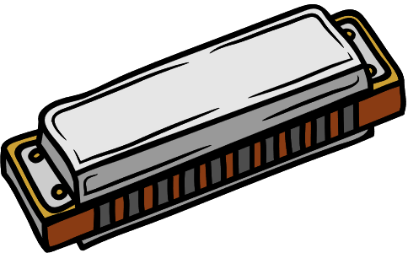
Jenis instrumen
Harmonika dilengkapi dengan lubang-lubang pada sisi-sisinya yang berhimpitan. Sehingga diperlukan keahlian untuk memainkan alat musik harmonika ini. Harmonika bisa dimainkan secara berkelompok
6. HARMONIKA
Cara memainkan instrumen
Harmonika biasanya dimainkan dengan cara ditiup atau dihisap dengan mulut

Slide 10
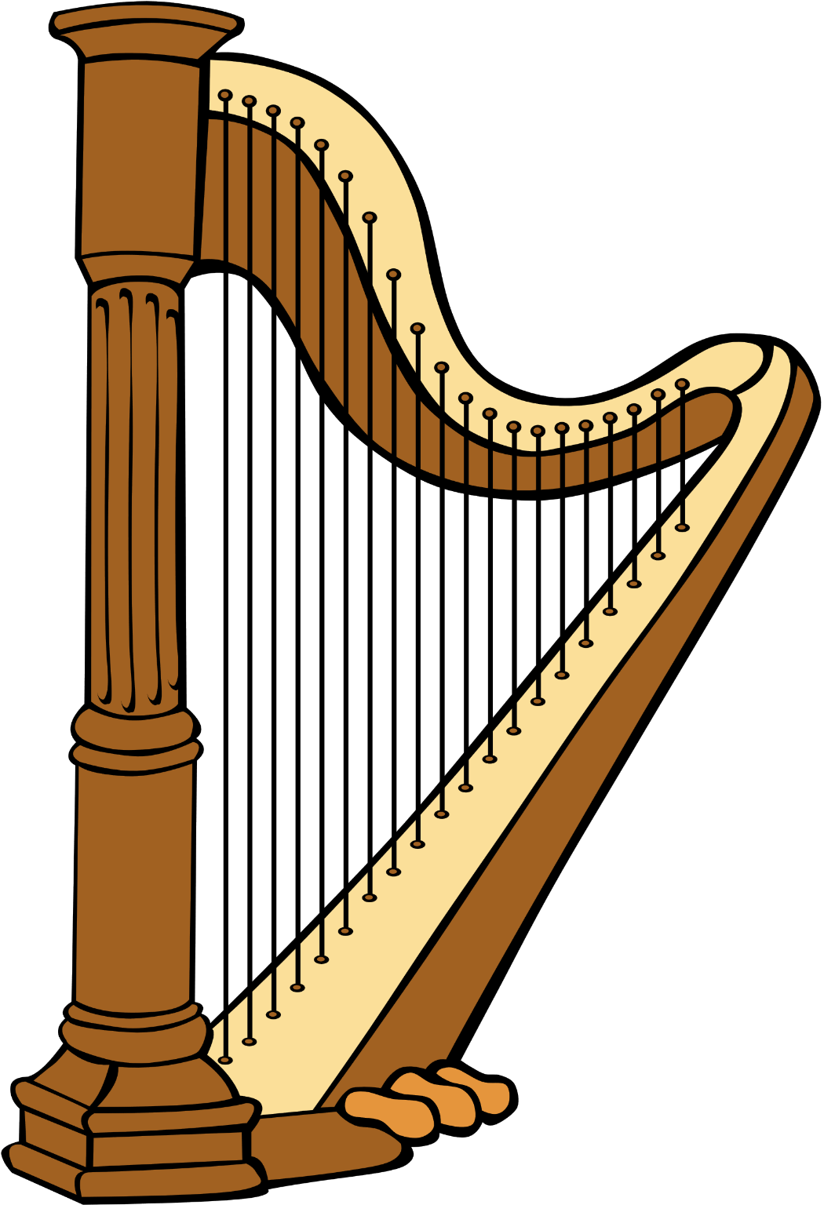
7. HARPA
Jenis instrumen
Instrumen musik modern ini disebut harpa. Senar atau dawai harpa dibuat dari rambut atau serat tanaman yang dikaitkan. Harpa memiliki bentuk segitiga dan berwarna kuning. Harpa memiliki tiga bagian utama yaitu badan, leher, dan senar.
Cara memainkan instrumen
Cara memainkan harpa yaitu menekan senar dengan satu tangan dan memetik senar dengan tangan lainnya. Pemain harpa disebut dengan harpist

Slide 11
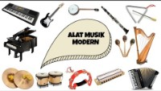
CARA MEMAINKAN ALAT MUSIK MODERN

Slide 12
Panduan Kuis
Bacalah soal dengan teliti!
Pahami dan amati gambar yang ada
Jawab soal dengan cara klik pada pilihan jawaban ABCD

Slide 13
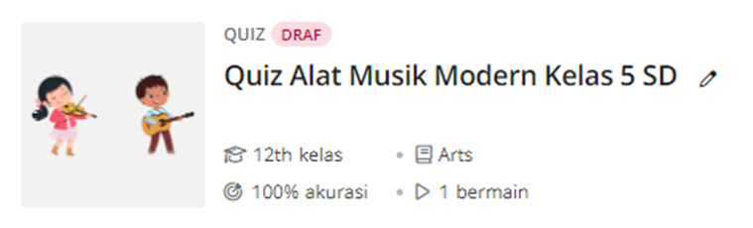
SAATNYA KUIS
MULAI KUIS
KLIK Tombol MULAI KUIS jika kamu sudah siap!

Slide 14


PENGEMBANG MEDIA
Nama : Tifany Candra Dewi
Tempat, Tanggal lahir : Gunungkidul, 06 Januari 2003
Email : tifanycandra.2021@student. uny.ac.id

Slide 15

SUMBER
https://youtu.be/vkUp43K9Z-s
https://youtu.be/F3UqPTGs6dw
https://youtu.be/rQocpqNZ4dE
https://www.pustakapengetahuan.com/2020/08/pengertian-musik-modern-beserta-ciri.html
https://id.scribd.com/doc/26893130/Alat-Musik-Modern
Canva.com

